Slide 1


刁文波
2017.11.15

Slide 2
纲要
1
apollo简介
2
apollo产品管理
3
apollo产品CI/CD
4
apollo产品接入
5
apollo的未来
6
Q&A

Slide 3
Apollo简介—是什么？
产品的管理平台
产品的组织结构管理
【产品】-【服务】-【服务池】-【服务池设备】
产品相关资源的管理
域名、数据库、cache、SLB、LVS ……
产品自动化CI/CD平台
实现产品的版本管理（软件包版本、配置版本）
实现产品的软件包、配置包的管理（软件发布仓库）
实现产品的自动CI、CD
产品配置的一站式管理平台
产品监控配置自动化
产品开发环境管理
产品相关资源的申请、查看、配置、变更…..
产品相关质量数据（如bug等）、运行数据（如告警、性能等）的集成

Slide 4
Apollo简介--要解决的问题
效率
一切标准化
安全
一切数据与通信都是加密的
发展
支持业务十倍、百倍平滑增长
成本
充分资源管理、利用现有
降低对人的要求与依赖
……
一切操作都有记录、须授权
内部自动审核、校验
降低各个环节运行、变更风险
提高各个环节效率
…...
……
紧跟业界最先进理念与技术
……
一切数据化、自动化
实现私有云、公有云统一管理

Slide 5
Apollo介绍—核心技术
分布式、高可靠、可扩展、智能指令平台
指令的传输、管理、调度等，由apollo负责。
指令的动作，由用户定义
产品的CD、服务操控（start、stop、restart）就是通过此指令完成。
编程开发平台
基于apollo的指令规范，实现用户自己的业务模式
代码发布配置与代码分离，软件包及配置包全加密存储。
产品发布对产品非入侵模式
支持服务池分组
不同服务池分组，可以使用不同的公有云。
不同服务池分组，可以具有不同的服务运行模式（容器或非容器）
支持多cloud-env，实现不同公有云的集成

Slide 6
Apollo简介--给企业带来的收益
效率
同时建立一套高效的制度与流程
安全
防止泄密风险
发展
产品管理能力不再是发展瓶颈。
成本
充分利用已有投资，避免浪费
人的经验变为平台的能力与经验
……
防止误操作带来的风险
防止人员流动带来的风险
随时选择适合自己的公有云
管理层可直接透视到产品内部
……
公司更多资源聚焦于业务自身
……
从标准化、自动化中获得效率
…...
分享基础技术变革带来的红利

Slide 7
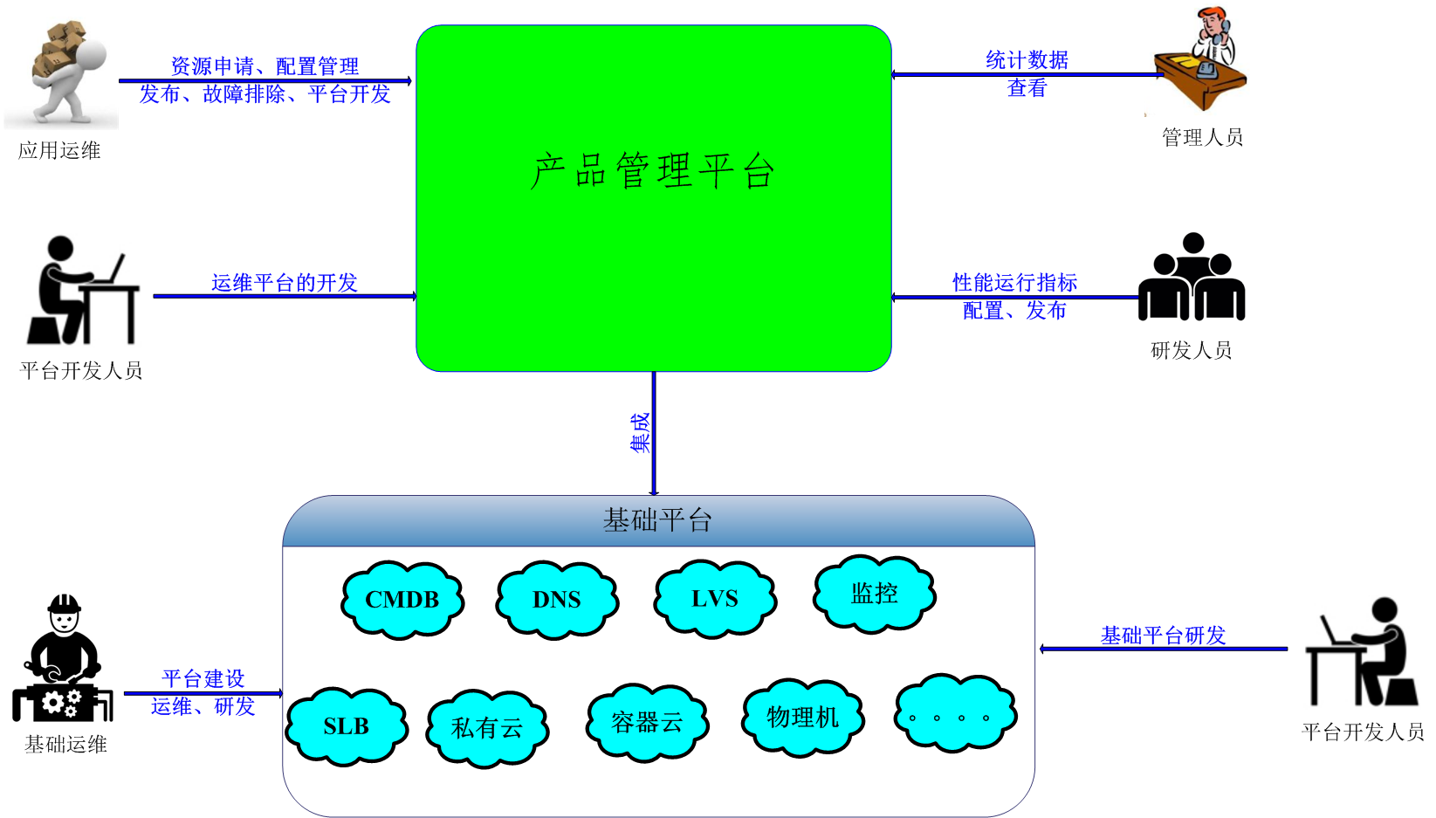
Apollo简介—相关人员角色

Slide 8
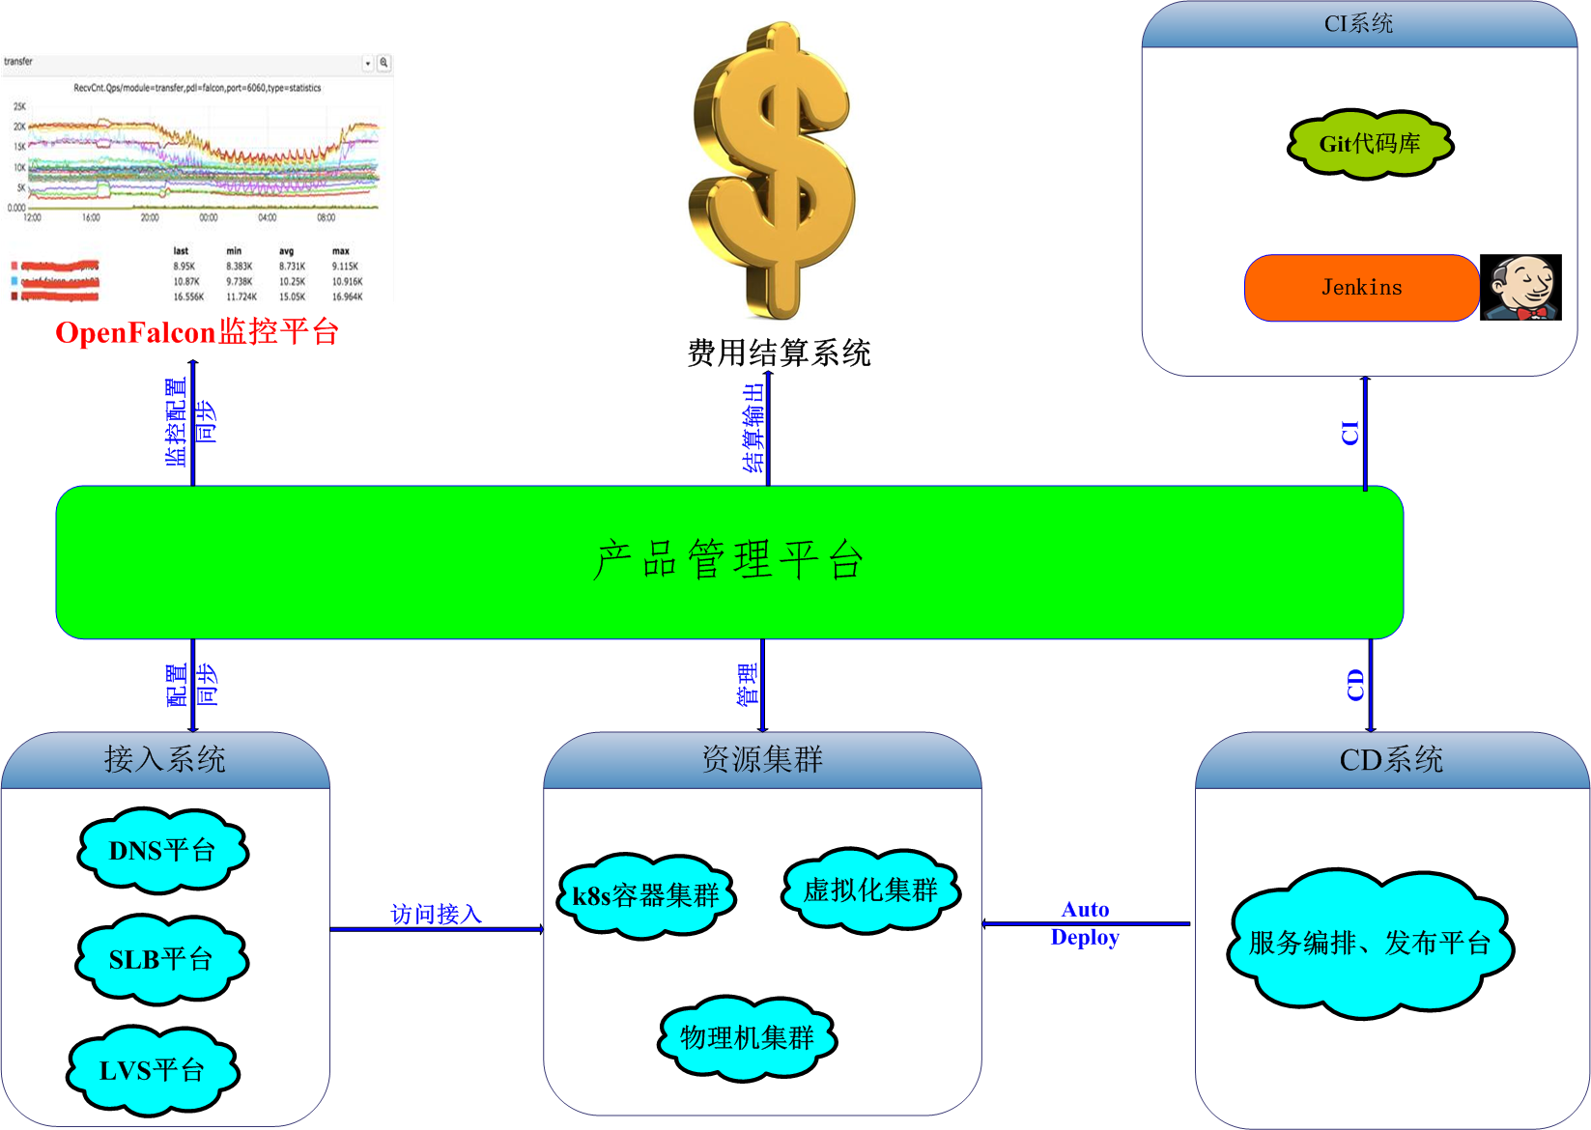
Apollo简介—产品架构

Slide 9
Apollo简介--在企业中的应用
新浪微博
时间：2011.12～现在
万达集团
时间：2013.8 ~ 现在
其他公司
国家互联网中心：2000+设备
乐视集团
时间：2017.10~现在
模式：私有设备+阿里云
规模：2000+台设备
模式：私有设备
规模：30000+设备
模式：私有设备
收益：回收15%空闲设备等
龙湖千丁：200+设备
……
规模：3000+台设备
货啦啦：200+设备
收益：自动发布、弹性等
收益：统一资源管理、自动发布等

Slide 10
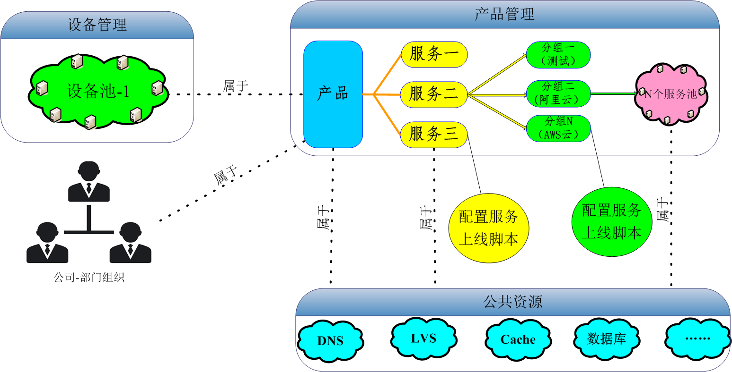
Apollo产品管理—主要对象及关系
设备池：是设备的组合
可以基于设备池，实现设备的初始化配置。
组织：系统权限及定义产品归属。
系统权限：
人员分为系统管理员与业务管理员。
用户组分为系统组与业务组，并各自有leader
产品归属：公司+部门
产品：
产品拓扑：
【产品】-【服务】-【服务池】-【服务池设备】
服务、服务池都有自己的属性
产品资源：
产品所依赖的任何非服务器资源，如域名、数据库、cache
资源可以属于产品，也可以是服务，也可以是服务池。
产品类型：
公共资源，也可以是一个产品。

Slide 11
Apollo产品管理—约束关系
产品名全局唯一，必须是【字母】、【数字】、【_】或【-】
服务名在产品下唯一，必须是【字母】、【数字】、【_】或【-】
服务下可以配置： 安装路径、运行用户
服务池名在服务下唯一，必须是【字母】、【数字】、【_】或【-】
服务池可以配置：版本库地址、配置版本
一个服务可以有多个服务池
服务池分开发、测试、预发布、生产四种，分别以dev_、test_、pre_、rel_开头
产品信息的维护，由运维人员负责

Slide 12
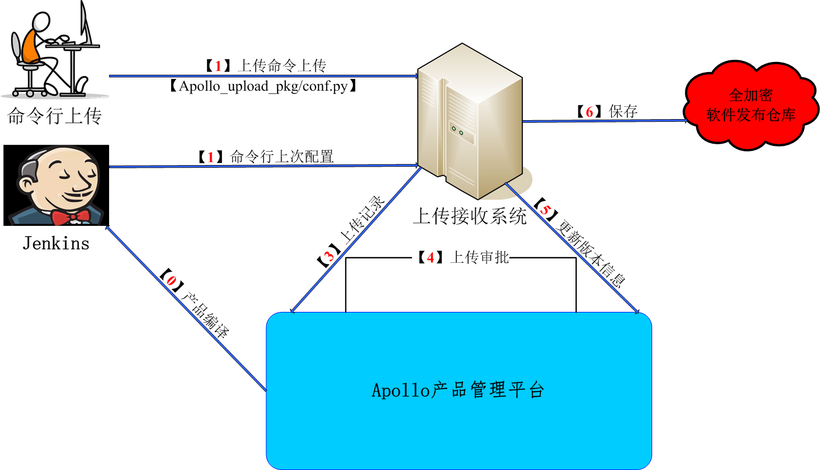
Apollo产品CI/CD—CI
软件发布仓库的代码、配置
Apollo与jenkins集成，实现CI
用户也可以手工上传版本
软件包或配置上传后，需要apollo平台审核
审核通过的软件包或配置，会形成版本信息
软件包或配置，每个包独自的openssl key加密
每个产品，独立的软件包获取控制
。

Slide 13
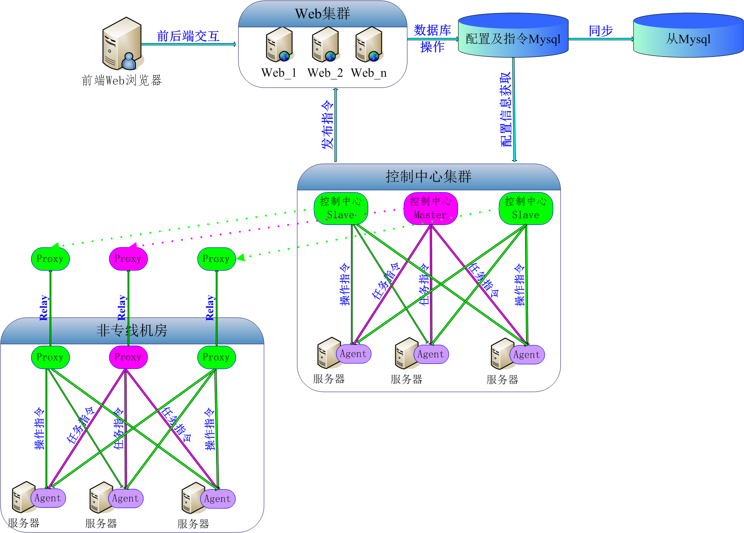
Apollo产品CI/CD—CD架构
任何节点都是高可用的
安全第一
系统跨机房部署，多机房可以
可以支持5万+个节点
支持proxy，实现无专线机房接入
全部C++开发，高效
。

Slide 14
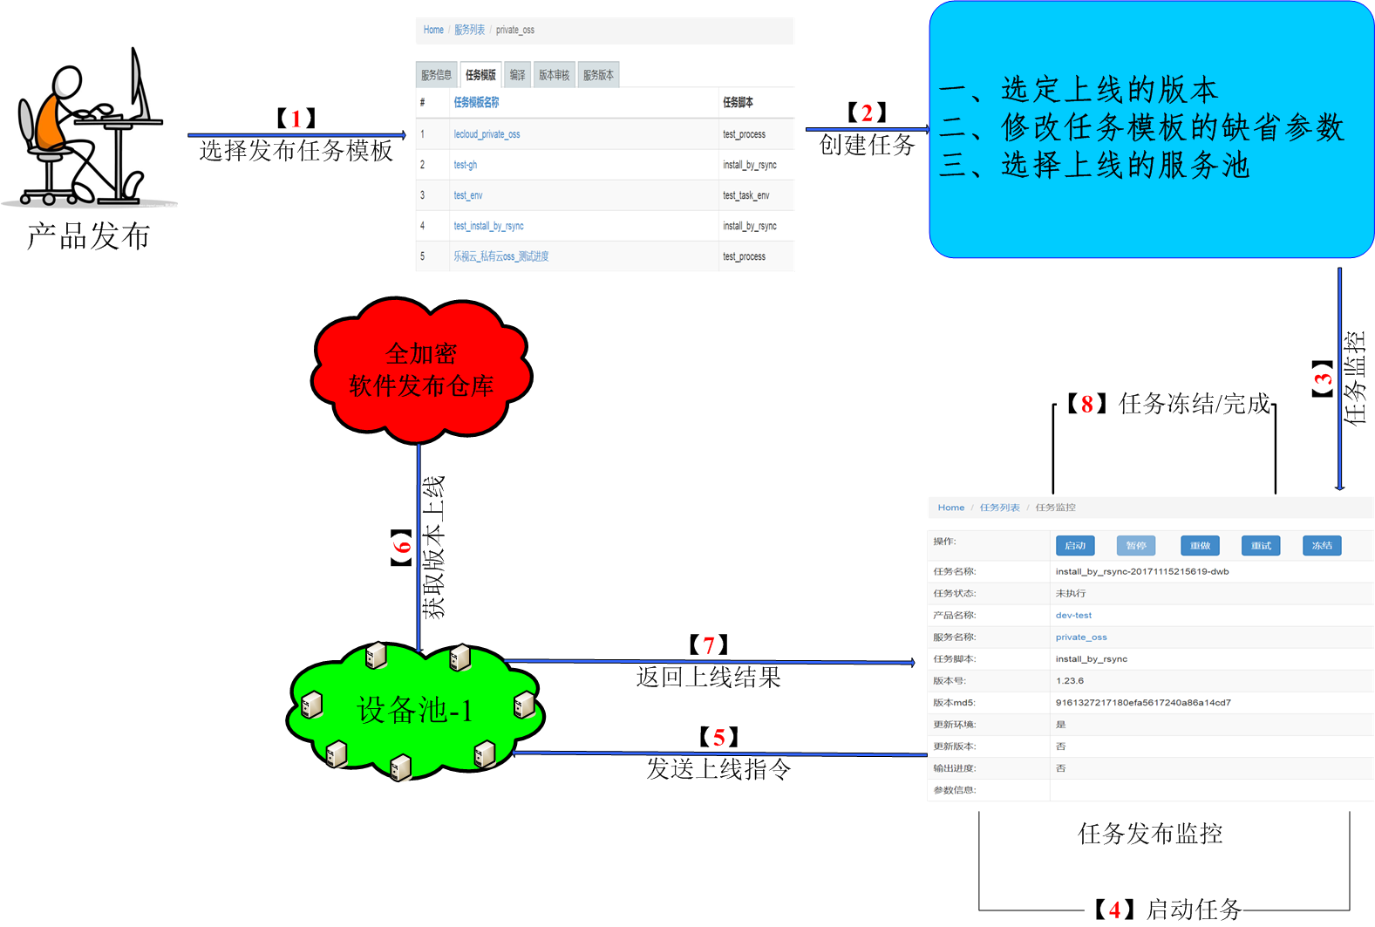
Apollo产品CI/CD—CD流程
可以发布任意类型的代码，包括docker image
发布是有状态的
发布可以手动，也可以自动调度
发布会对整个涉及的环境形成快照
可以实时在线查看发布的执行结果，保留一个月
每个服务有自己自定义的发布脚本
prepare()、start()、stop()、check()、install（）
并可以随意扩展

Slide 15
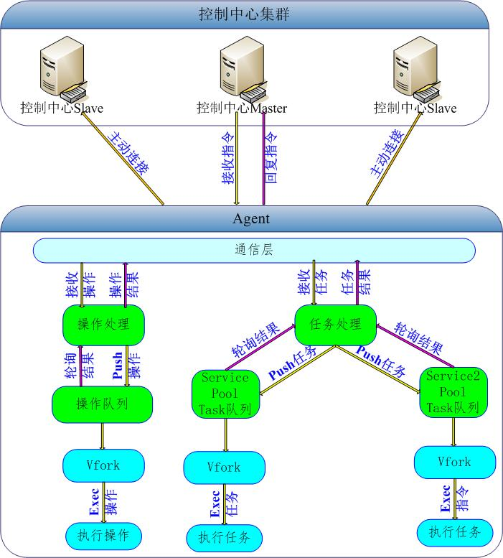
Apolloc产品CI/CD—agent命令执行

Slide 16
Apollo产品CI/CD—命令类型
命令的本质是调度并远程执行用户编写的脚本，并为脚本执行提供各种环境信息。
任务类型命令
依赖于任务
面向产品，为脚本执行提供产品的各种配置与属性快照信息
有状态，高可靠
手动或自动调度执行
多节点并发执行
可定义任意的脚本参数
操作命令
类似于ssh远程
无状态，不可靠
多节点并发执行
可定义任意的脚本参数

Slide 17
Apollo产品CI/CD—任务脚本执行环境变量
DCMD_APP_NAME：任务对应的产品的产品名字
DCMD_SVR_ENV_V：服务池子的环境版本，在服务池设定
DCMD_SVR_IP：执行任务的注册服务器IP地址
DCMD_SVR_NAME：任务对应的服务的名字
DCMD_SVR_NODE_MUTIL_POOL：服务是否允许在一个设备上有多个服务池。在服务上设定
DCMD_SVR_PATH：服务在设备上的安装路径。在服务上设定
DCMD_SVR_POOL：服务池名字
DCMD_SVR_PROCESS：是否实时输出执行进度，在创建任务时指定
DCMD_SVR_REPO：服务的版本库地址，在服务池设定
DCMD_SVR_RESULT_FILE：任务执行结果文件，有ducter agent指定
DCMD_SVR_UPDATE_ENV：是否无条件更新服务的环境配置信息，在创建任务时指定
DCMD_SVR_UPDATE_TAG：是否无条件更新服务软件包，在创建任务时指定
DCMD_SVR_USER：任务执行的OS账号，在服务上设定
DCMD_SVR_VERSION：当前任务对应的服务版本号，在创建任务时指定
DCMD_SYS_AGENT_PID：当前ducter agent的进程ID
DCMD_SYS_AGENT_PPID：当前ducter agent的父进程ID
DCMD_TASK_xxxx：用户脚本定义的参数xxxx，值在创建任务时指定
DCMD_TASK_POOL_yyyy：服务池的属性yyyy，值在服务池属性指定

Slide 18
Apollo产品CI/CD—任务脚本执行
脚本需要将执行结果输出到$DCMD_SVR_RESULT_FILE指定的文件中，文件格式如下：
process=具体进度 ##此为任意的字符串，必须在一行。
state=脚本执行状态。 ##success：成功；failure：失败
err=若失败则设置错误信息。 ##错误信息可以多行。
脚本的参数及值若包含如下字符，则这些字符会被剔除
【|】、【"】、【'】、【 】、【\r】、【\n】、【;】、【&】
脚本的stdout、stderr的输出，都可以在线查看

Slide 19
Apollo产品CI/CD—发布规范
服务部署规范
1、服务安装路径：/服务配置路径/running/服务名/服务池名/
2、安装信息： /服务配置路径/running/服务名/服务池名/.install (保留最新3个版本的软件包与配置）
3、代码、配置分离
服务池命名规范
1、规范一：dev_、 test_、 pre_、 rel_开头分别代表【开发】、【测试】、【预发布】、【生产】服务池类型
2、规范二：按照【服务池类型_机房_xx】或【服务池类型_服务对象_机房_xx】
发布规范
1、开发测试的发布，有独立的发布任务模板---》固定开发测试服务池--》开发测试人员自己操作。
2、预发布，有独立的发布模板--》固定预发布的服务池。--》运维人员操作。
3、发布（含灰度）--》固定发布的服务池（任务执行开始不是自动执行）--启动任务--》手工执行一台（灰度） --》成功后--》自动执行（20%执行比率）。
4、任务上线完成后，需要freeze任务。
5、任务上线完成24内，需要执行【完成】任务。否则，系统自动【完成】

Slide 20
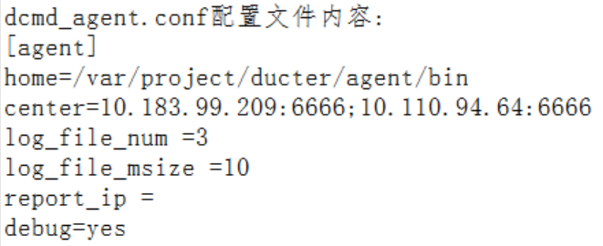
Apollo产品接入— 环境准备
产品访问地址
apollo1.sre.lecloud.com
apollo2.sre.lecloud.com
产品的业务用户注册
1、确定产品的业务组成员、leader
2、在apollo建立产品的业务组并注册组员（业务组名：公司名_部门名_产品名）
产品信息的录入
1、创建产品：（产品名、产品别名唯一；指定系统组、业务组；选定产品所用设备的设备池列表）
2、创建服务：（产品下服务名、服务别名唯一；指定安装路径及运行用户）
3、创建服务池：（服务下服务池名唯一【type_服务对象_机房_xx】；指定版本库地址）
4、往服务池添加设备：（从产品的设备列表中选择设备；选择后批准设备添加）
在设备商安装agent
1、安装路径：/var/project/ducter/agent/bin
2、启动服务(root)：./dcmd_agent –f dcmd_agent.conf
3、停止服务(root)：./dcmd_agent –stop
4、支持的平台：centos、ubuntu、redhat

Slide 21
Apollo产品接入— 产品发布准备
确定服务的安装信息
1、建议目录：/服务指定目录/running/服务名/服务池名/ #服务可以安装到任意目录
2、可以与当前的安装，完全一致
3、可以实现任意开发语言产品的安装
编写服务安装的接口脚本：dcmd_svr_产品名_服务名.script
1、此脚本为shell脚本
2、实现prepare()、start()、stop()、check()、install()的方法
prepare是root执行，其他是服务的运行用户执行
脚本执行时，不但有命令行参数，而且服务的环境变量可用。
3、测试通过后，把脚本交与系统运维人员，放置到apollo控制中心
创建服务发布的任务模板
1、在服务的【任务模板】的tab，创建服务的任务模板。
2、服务安装的任务脚本为：install_by_rsync
3、选定任务模板发布的服务池
4、开发、测试、预发布、生产的发布，建立独立的发布任务模板

Slide 22
Apollo产品接入— 产品发布
服务代码与配置分离
1、代码软件包上传：apollo_upload_pkg.py
参数：-a：产品名；-s：服务名；-d：软件包的全路径名；-v：软件包版本号；-u：上传用户；-r：重复上传
2、配置软件包上传：apollo_upload_conf.py
参数：-u：用户；-a：产品名；-s：服务名；-p：服务池名；-d：软件包的全路径名；-v：配置版本号；-r：重复上传
服务【版本审核】Tab页面审核上传的软件包版本
服务池【版本审核】Tab页面审核上传的配置版本
修改服务池的配置版本
通过任务模板发布软件包及配置
1、选择发布软件包的【软件包版本】。
2、配置版本使用的是服务池当前的配置版本。
3、执行任务
任务完成后，【冻结】任务→【完成】任务

Slide 23
Apollo未来
产品所有资源一站式管理
AI化
无人值守

Slide 24
感谢聆听
Q & A

